Slide 1
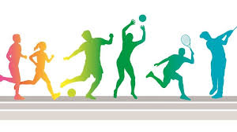
ΓΕΓΟΝΟΤΑ ΠΟΥ ΑΜΑΒΡΩΝΟΥΝ ΤΟ ΑΘΛΗΤΙΚΟ ΙΔΕΩΔΕΣ
ΤΆΞΗ : Γ1
ΥΠΕΥΘΥΝΟΣ ΚΑΘΗΓΗΤΗΣ: Κ. ΑΘΑΝΑΣΟΠΟΥΛΟΣ
ΣΧΟΛΙΚΟ ΕΤΟΣ:2019-2020

Slide 2
ΕΙΣΑΓΩΓΗ-ΘΕΜΑ
Από τα αρχαία χρόνια, ο αθλητισμός αποτελούσε σημαντικό κομμάτι της ζωής των ανθρώπων, όχι μόνο για τη σωματική αλλά και για την πνευματική τους υγίεια.
Μέχρι και σήμερα, οι άνθρωποι συνεχίζουν να ασχολούνται ενεργά με τον αθλητισμό τόσο για την ευεξία τους όσο και για την προσωπική τους ευχαρίστηση.
Βέβαια, τα τελευταία χρόνια έχουν σημειωθεί αρκετά γεγονότα που έχουν διαβρώσει την έννοια του αθλητικού ιδεώδους.

Slide 3
ΟΙ ΑΝΤΙΦΑΣΕΙΣ ΤΟΥ ΑΘΛΗΤΙΣΜΟΥ
Προάγει το ομαδικό πνεύμα και μέσω αυτού οι αθλητές μαθαίνουν αξίες όπως η πειθαρχία και ο σεβασμός.
Συντελεί στη διαμόρφωση ενός υγιεινού τρόπου ζωής.
Επίσης καλλιεργεί την ευγενή άμιλλα (ευ αγωνίζεσθαι).
Είναι αφορμή για την δημιουργία έντονων ανταγωνισμών μεταξύ των οπαδών αλλά και των αθλητών.
Το αθλητικό ιδεώδες έχει θυσιαστεί στον βωμό της εμπορευματοποίησης.
Οι φίλαθλοι εξαφανίζονται και αντικαθίστανται από φανατικούς οπαδούς.

Slide 4
ΠΟΙΑ ΕΙΝΑΙ ΤΑ ΑΙΤΙΑ ΤΗΣ ΑΡΝΗΤΙΚΗΣ ΟΨΗΣ ΤΟΥ ΑΘΛΗΤΙΣΜΟΥ
Προσπάθεια για νίκη με αθέμιτα μέσα (ντόμπινγκ κ.α.)
Στόχος η απόκτηση φήμης και οικονομικού οφέλους μέσω της νίκης
Διεξαγωγή περισσότερων αγώνων και αθλητικών οργανώσεων
Μεγαλύτερη ενασχόληση με τον αθλητισμό(όλες οι κοινωνικές ομάδες)

Slide 5
Στις επόμενες διαφάνειες ακολουθούν κάποια γεγονότα και συμπεριφορές που διαφθείρουν τον αθλητισμό στις μέρες μας.
αρυώτη Ελβίρα
Γιαννέα Άννα
Καλέση Ανδριανή
Κριτάκη Βασιλεία
Δημοπούλου Ηλιάνα

Slide 37
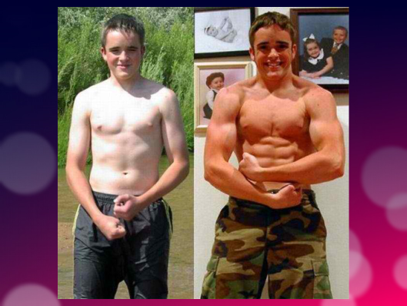

Slide 38
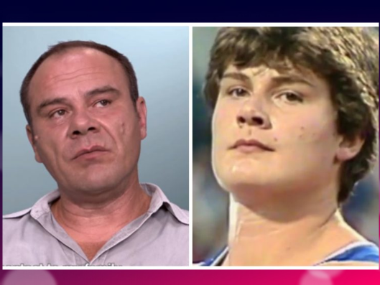

Slide 39
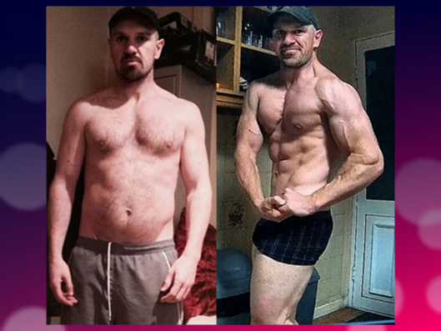

Slide 40
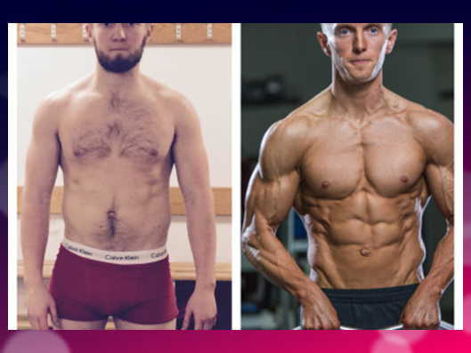

Slide 41
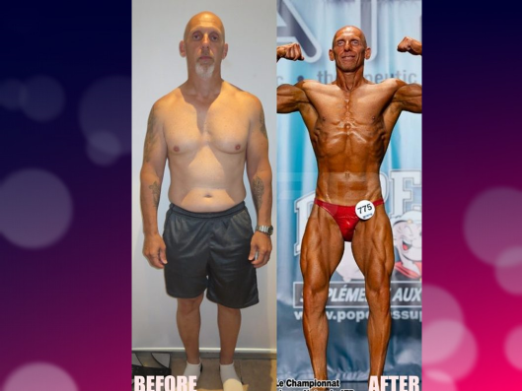

Slide 42
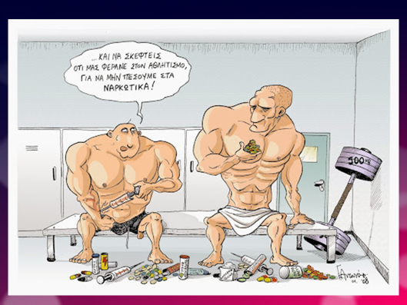

Slide 45
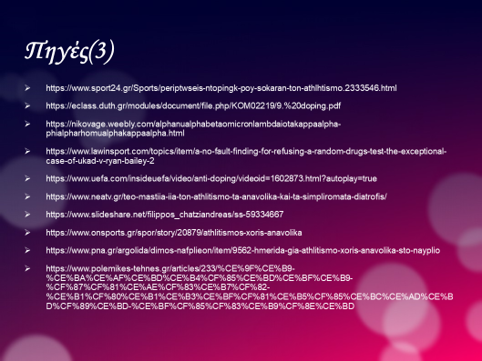

Slide 68
